Slide 1
«По следам осени»
Подготовили:
Мелкова А.Р

Slide 2
Цель проекта: Расширять и систематизировать знание детей об осени, как о времени года, ее признаках и явлениях.

Slide 3
Задачи проекта:
Углубить представления об изменениях в природе осенью;
развивать умения наблюдать за живыми объектами и явлениями неживой природы;
привлечь внимания к окружающим природным объектам;
развивать умение видеть красоту окружающего природного мира, разнообразия его красок и форм;
расширить представление о многообразии и пользе овощей и фруктов, созреваемых в осенний период;
воспитывать нравственные и духовные качества ребёнка во время его общения с природой.

Slide 4
Злой осенний ветерок У куста сорвал листок . Долго с листиком вертелся. Над деревьями кружил, А потом мне на колени Желтый листик положил. Тронул холодом лицо: «Получите письмецо! Это вам прислала Осень, И еще охапку желтых, Красных, Разных писем Бросил. (Е. Авдиенко)

Slide 5
Экскурсия «Осень Золотая»

Slide 8
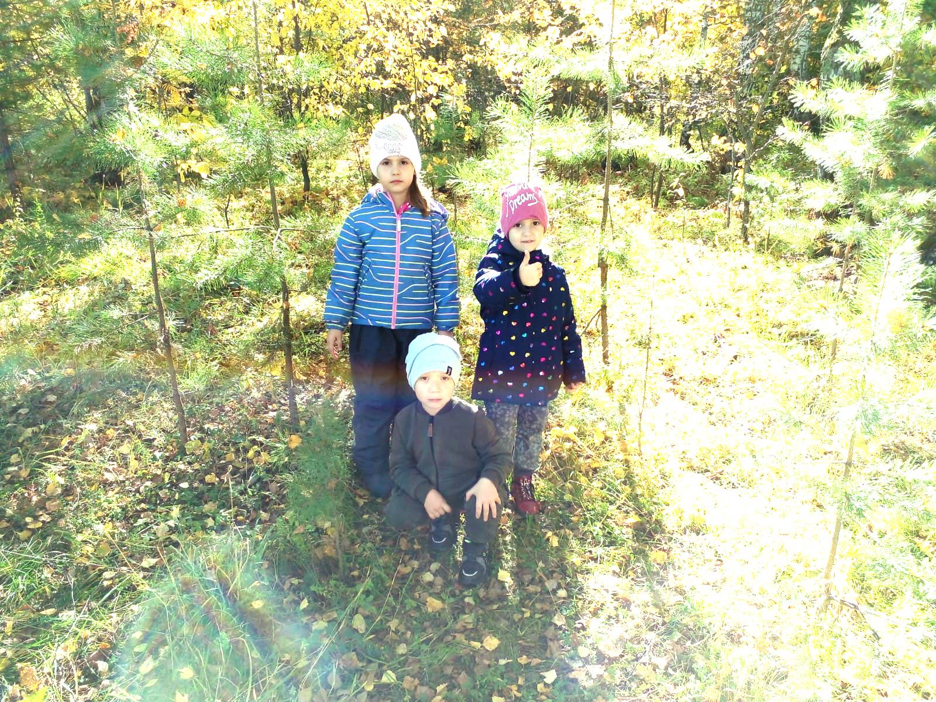

Slide 10
Художественно –эстетическое развитие

Slide 13
Подвижная игра «Найди листок, как на дереве»

Slide 16
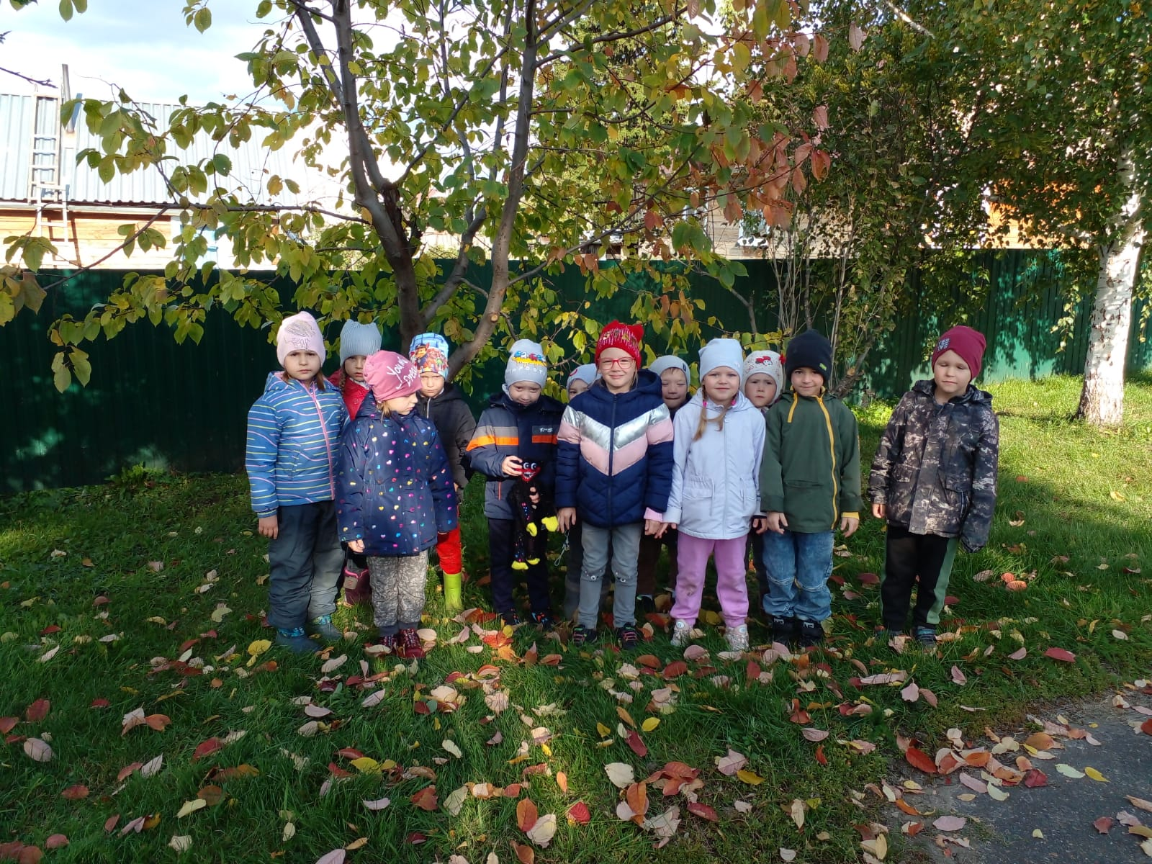

Slide 17
«В ЭКОЛОГИЮ ЧЕРЕЗ КНИГУ»

Slide 21
Выставка «Осенняя фантазия!»

Slide 22
Заключительный этап.
в результате проекта у детей пополнились, систематизировались знания и представления об осенних изменениях в природе, о многообразии осенних даров;
на основе углубления и обобщения представлений об окружающем, в процессе знакомства с рассказами, стихами, пословицами, загадками осенней тематики, у детей расширился и активизировался речевой запас;
появилось желание самостоятельно заняться творчеством – сочинять свои загадки и небольшие рассказы об осени, иллюстрировать их, работать сообща над общим проектом;
большинство родителей приняли активное участие в реализации проекта.

Slide 23
СПАСИБО ЗА ВНИМАНИЕ!

